Slide 1
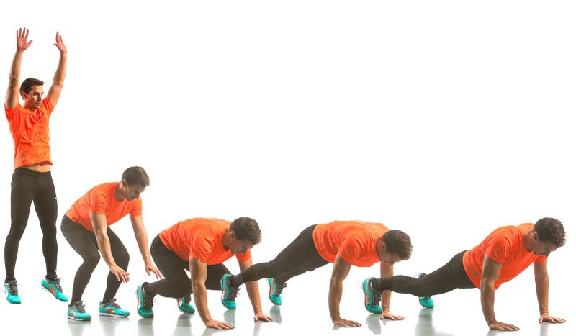
UTILIZACION DE HERRAMIENTAS TECNOLOGIAS EN LA PREPARACION FISICA PARA EL FUTBOL
TEST FISICOS

Slide 2
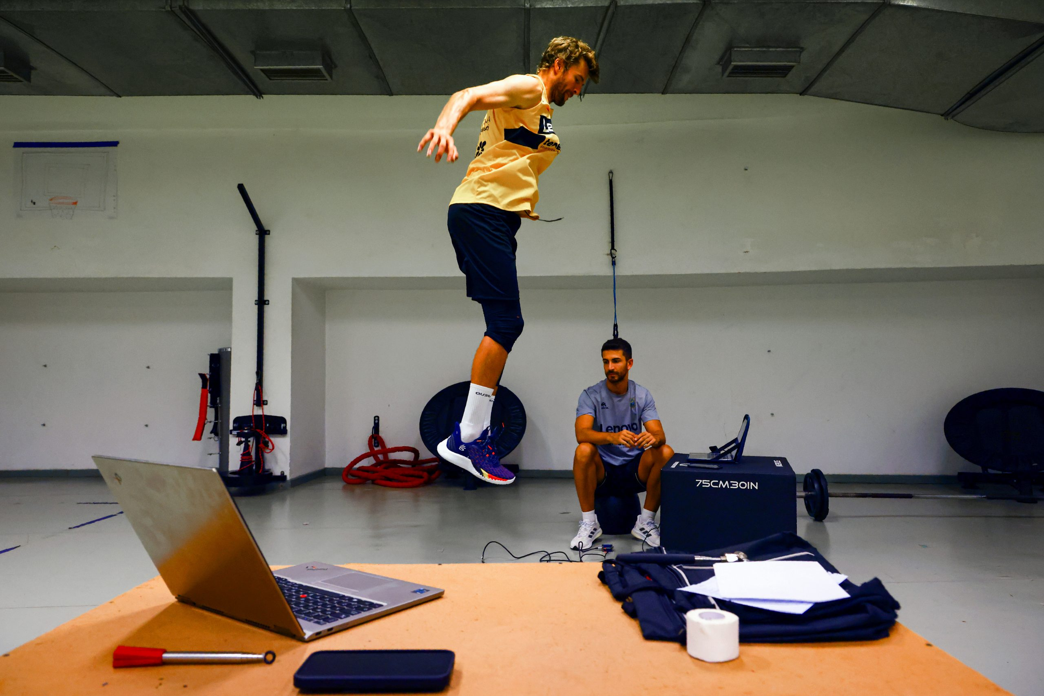
¿Qué ES TEST FISICO EN EL FUTBOL ?
Los Test Físicos son valoraciones acerca del rendimiento que podemos hacer acerca de nuestras cualidades físicas, deben hacerse después de un calentamiento físico adecuado, cumplir con las normas del test y esforzarse al máximo para obtener los mejores resultados.

Slide 3
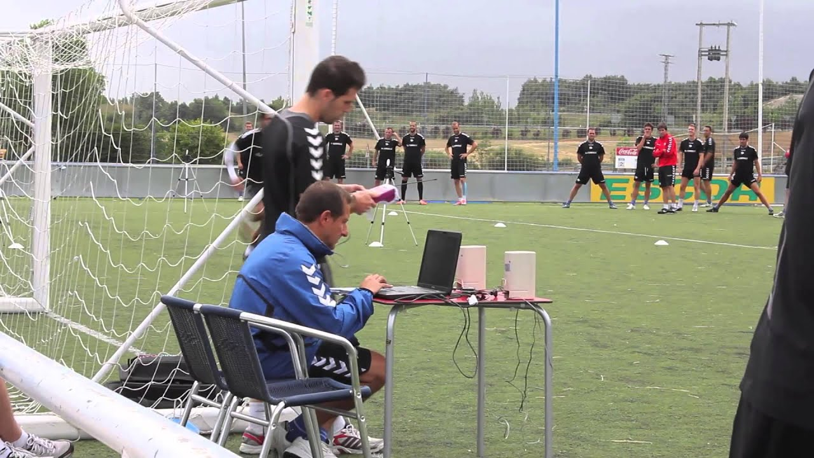
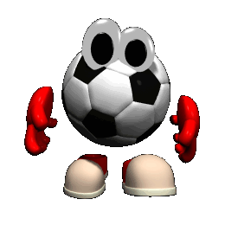
VIDEO INFORMATIVO :
TEXTO

Slide 4
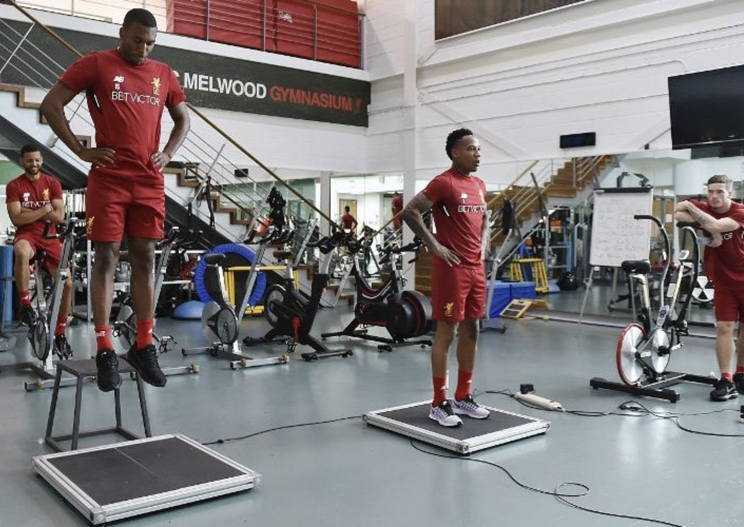
¿ LOS TEST DE FÚTBOL SE CLASIFICAN EN ?
Test de preparación física.
Test de habilidades.
Yo-Yo test de recuperación intermitente:
Flexión anterior del tronco.
Abdominales en 1 minuto.
Autopase y tiro.
Conducción.
Remate de cabeza.

Slide 5
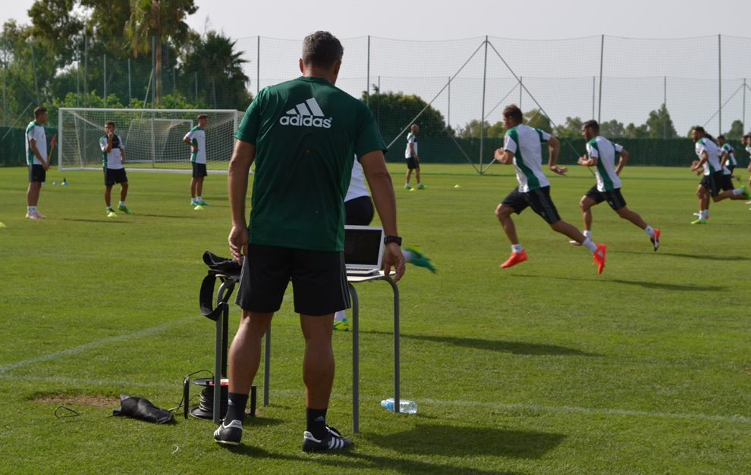
VIDEO INFORMATIVO :
TEXTO

Slide 6
Gracias.

Slide 7
Síguenos en nuestras redes sociales
@Olimpia.Oficial

